Slide 1
机械工业出版社
第十章 典型液压系统

Slide 2
第十章
组合机床动力滑台液压系统
万能外圆磨床液压系统
液压机液压系统
汽车起重机液压系统
典型液压系统
电液比例控制系统
电液伺服控制系统

Slide 3
概 述
在各种工作机械上,采用液压系统的地方是很多的,不可能一一列举。本章只介绍几个典型系统,借以说明液压技术是如何发挥其无级调速,输出力大,高速起动、制动和换向,易于实现自动化等种种优点的。各个典型系统图都用图形符号绘制,其工作原理则通过工作循环图和(或)系统的动作循环表,或用文字叙述其油液流动路线来说明。

Slide 4
一、
组合机床动力滑台液压系统

Slide 5
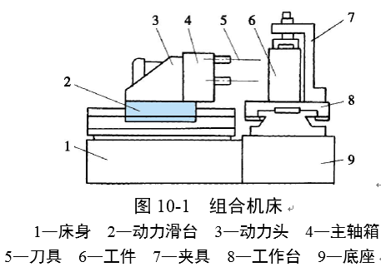
第一节 组合机床动力滑台液压系统
动力滑台是组合机床(见图10-1)上实现进给运动的一种通用部件,配上动力头和主轴箱后可以对工件完成各种孔加工、端面加工等工序。液压动力滑台用液压缸驱动,它在电气和机械装置的配合下可以实现各种自动工作循环。

Slide 6
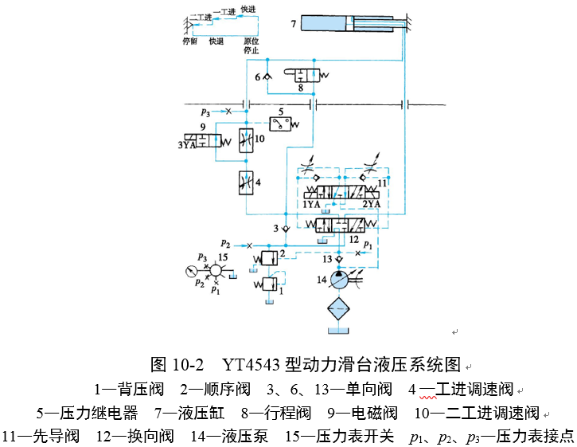
第一节 组合机床动力滑台液压系统
图10-2和表10-1分别为YT4543型动力滑台的液压系统图和系统的动作循环表。由图和表可见,这个系统能够实现“快进→工进→停留→快退→停止”的半自动工作循环,其工作情况如下。

Slide 7
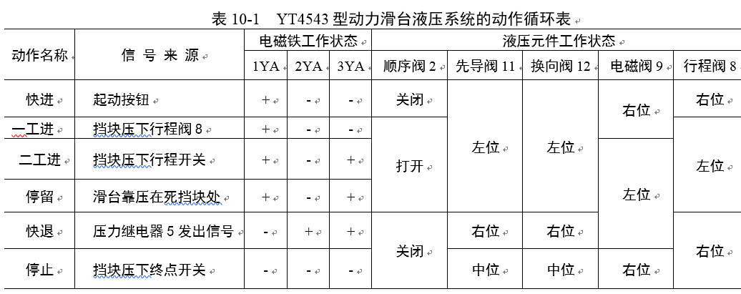
第一节 组合机床动力滑台液压系统

Slide 8
第一节 组合机床动力滑台液压系统
(1)快速前进 电磁铁1YA通电,换向阀12左位接入系统,顺序阀2因系统压力不高仍处于关闭状态。这时液压缸7作差动连接,变量泵14输出最大流量。系统中油液流动的情况为:
进油路 变量泵14→单向阀13→换向阀12(左位)→行程阀8(右位)→液压缸7左腔。
回油路 液压缸7右腔→换向阀12(左位)→单向阀3→行程阀8(右位)→液压缸7左腔。

Slide 9
第一节 组合机床动力滑台液压系统
(2)一次工作进给 在滑台前进到预定位置,挡块压下行程阀8时开始。这时系统压力升高,顺序阀2打开;变量泵14自动减小其输出流量,以便与调速阀4的开口相适应。系统中油液流动情况为:
进油路 变量泵14→单向阀13→换向阀12(左位)→调速阀4→电磁阀9(右位)→液压缸7左腔。
回油路 液压缸7右腔→换向阀12(左位)→顺序阀2→背压阀1→油箱。

Slide 10
第一节 组合机床动力滑台液压系统
(3)二次工作进给 在一次工作进给结束,挡块压下行程开关,电磁铁3YA通电时开始。顺序阀2仍打开,变量泵14输出流量与调速阀10的开口相适应。系统中油液流动情况为:
进油路 变量泵14→单向阀13→换向阀12(左位)→调速阀4→调速阀10→液压缸7左腔。
回油路 液压缸7右腔→换向阀12(左位)→顺序阀2→背压阀1→油箱。

Slide 11
第一节 组合机床动力滑台液压系统
(4)停留 在滑台以二工进速度行进到碰上死挡块不再前进时开始,并在系统压力进一步升高、压力继电器5经时间继电器(图中未示出)按预定停留时间发出信号后终止
(5)快退 在时间继电器发出信号,电磁铁1YA断电、2YA通电时开始。这时系统压力下降,变量泵14流量又自动增大。系统中油液的流动情况为:
进油路 变量泵14→单向阀13→换向阀12(右位)→液压缸7右腔。
回油路 液压缸7左腔→单向阀6→换向阀12(右位)→油箱。

Slide 12
第一节 组合机床动力滑台液压系统
(6)停止 在滑台快速退回到原位,挡块压下终点开关,电磁铁2YA和3YA都断电时出现。这时换向阀12处于中位,液压缸7两腔封闭,滑台停止运动。系统中油液的流动情况为:
卸荷油路 变量泵14→单向阀13→换向阀12(中位)→油箱。

Slide 13
第一节 组合机床动力滑台液压系统
从以上的叙述中可以看到,这个液压系统有以下一些特点:
1)系统采用了“限压式变量叶片泵-调速阀-背压阀”式调速回路,能保证稳定的低速运动(进给速度最小可达6.6mm/min)、较好的速度刚性和较大的调速范围(R≈100)。
2)系统采用了限压式变量泵和差动连接式液压缸来实现快进,能量利用比较合理。滑台停止运动时,换向阀使液压泵在低压下卸荷,减少能量损耗。
3)系统采用了行程阀和顺序阀实现快进与工进的换接,不仅简化了电路,而且使动作可靠,换接精度亦比电气控制式高。至于两个工进之间的换接则由于两者速度都较低,采用电磁阀完全能保证换接精度。

Slide 14
二、
万能外圆磨床
液压系统

Slide 15
第二节 万能外圆磨床液压系统
万能外圆磨床主要用来磨削柱形(包括阶梯形)或锥形外圆表面,在使用附加装置时还可以磨削圆柱孔和圆锥孔。外圆磨床上工作台的往复运动和抖动、工作台的手动和机动的互锁、砂轮架的间歇进给运动和快速运动、尾架的松开等都是用液压来实现的。外圆磨床对往复运动的要求很高——不但应保证机床有尽可能高的生产率,还应保证换向过程平稳、换向精度高。为此机床上常采用行程制动式换向回路(见第九章第四节),使工作台起动和停止迅速,并在换向过程中有一段短时间的停留。

Slide 16
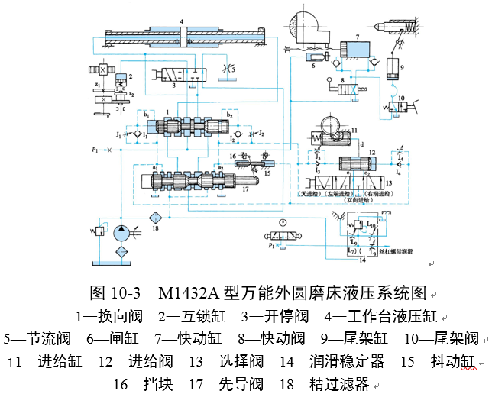
第二节 万能外圆磨床液压系统
图10-3所示为M1432A型万能外圆磨床的液压系统图。由图可见,这个系统利用工作台挡块16和先导阀17的拨杆可以连续地实现工作台的往复运动和砂轮架的间歇自动进给运动,其工作情况如下。

Slide 17
第二节 万能外圆磨床液压系统
(1)工作台往复运动 在图10-3所示状态下,开停阀3处于右位,先导阀17和换向阀1都处于右端位置,工作台向右运动,主油路中的油液流动情况为:
进油路 液压泵→换向阀1(右位)→工作台液压缸4右腔。
回油路 工作台液压缸4左腔→换向阀1(右位)→先导阀17(右位)→开停阀3(右位)→节流阀5→油箱。

Slide 18
第二节 万能外圆磨床液压系统
当工作台向右移动到预定位置时,工作台上的左挡块16拨动先导阀17,并使它最终处于左端位置上。这时操纵油路上a₂点接通高压油、a₁点接通油箱,使换向阀1亦处于其左端位置上(详见下文),于是主油路中油液流动情况就变为:
进油路 液压泵→换向阀1(左位)→工作台液压缸4左腔。
回油路 工作台液压缸4右腔→换向阀1(左位)→先导阀17(左位)→开停阀3(右位)→节流阀5→油箱。
工作台向左运动,并在其右挡块16碰上拨杆后发生与上述情况相反的变换,使工作台又改变方向向右运动。如此不停地反复进行下去,直到开停阀3拨向左位时才使运动停下来。

Slide 19
第二节 万能外圆磨床液压系统
(2)工作台换向过程 工作台换向时,先导阀17先受到挡块的操纵而移动,接着又受到抖动缸15的操纵而产生快跳;换向阀1的操纵油路则先后三次变换通流情况,使其阀心产生第一次快跳、慢速移动和第二次快跳。这样就使工作台的换向经历了迅速制动、停留和迅速反向起动三个阶段。具体情况如下。

Slide 20
第二节 万能外圆磨床液压系统
当图10-3中先导阀17被拨杆推着向左移动时,先导阀17中段的右制动锥逐渐将通向节流阀5的通道关小,使工作台逐渐减速,实现预制动。当工作台挡块16推动先导阀17直到先导阀17阀心右部环形槽使a₂点接通高压油,左部环形槽使a₁点接通油箱时,控制油路被切换。这时抖动缸15便推动先导阀17向左快跳,因为这里的油液流动情况是:
进油路 液压泵→精滤油器18→先导阀17(左位)→抖动缸15左缸。
回油路 抖动缸15右缸→先导阀17(左位)→油箱。
液动换向阀1亦开始向左移动,因为阀心右端接通高压油,即:
液压泵→精过滤器18→先导阀17(左位)→单向阀I₂→换向阀1阀心右端。

Slide 21
第二节 万能外圆磨床液压系统
而阀心左端通向油箱的油路则先后出现三种接法。在图10-3所示的状态下,回油的流动路线为:换向阀1阀心左端→先导阀17(左位)→油箱。回油路通畅无阻,阀心移动速度很大,出现第一次快跳,右部制动锥很快地关小主回油路的通道,使工作台迅速制动。当换向阀1阀心快速移过一小段距离后,它的中部台肩移到阀体中间沉割槽处,使液压缸4两腔油路相通,工作台停止运动。此后换向阀1在压力油作用下继续左移时,直通先导阀17的通道被切断,回油流动路线改为:换向阀1阀心左端→节流阀J₁→先导阀17(左位)→油箱。这时阀心按节流阀(亦称停留阀)J₁调定的速度慢速移动。

Slide 22
第二节 万能外圆磨床液压系统
由于阀体上沉割槽宽度大于阀心中部台肩的宽度,液压缸4两腔油路在阀心慢速移动期间继续保持相通,使工作台的停止持续一段时间(可在0~5s内调整),这就是工作台在其反向前的端点停留。最后,当阀心慢速移动到其左部环形槽和先导阀17相接的通道接通时,回油流动路线又改变成:换向阀1阀心左端→通道b₁→换向阀1左部环形槽→先导阀17(左位)→油箱。回油路又通畅无阻,阀心出现第二次快跳,主油路被迅速切换,工作台迅速反向起动,最终完成了全部换向过程。
在反向时,先导阀17和换向阀1自左向右移动的换向过程与上相同,但这时a₂点接通油箱而a₁点接通高压油。

Slide 23
第二节 万能外圆磨床液压系统
(3)砂轮架的快进快退运动 这个运动由快动阀8操纵,由快动缸7来实现。在图10-3所示的状态下,快动阀8右位接入系统,砂轮架快速前进到其最前端位置,快进的终点位置是靠活塞与缸盖的接触来保证的。为了防止砂轮架在快速运动终点处引起冲击和提高快进运动的重复位置精度,快动缸7的两端设有缓冲装置(图中未画出),并设有抵住砂轮架的闸缸6,用以消除丝杠和螺母间的间隙。快动阀8左位接入系统时,砂轮架快速后退到其最后端位置。

Slide 24
第二节 万能外圆磨床液压系统
(4)砂轮架的周期进给运动 这个运动由进给阀12操纵,由砂轮架进给缸11通过其活塞上的拨爪棘轮、齿轮、丝杠螺母等传动副来实现。砂轮架的周期进给运动可以在工件左端停留时进行,可以在工件右端停留时进行,也可以在工件两端停留时进行,也可以不进行,这些都由选择阀13的位置决定。在图10-3所示的状态下,选择阀13选定的是“双向进给”,进给阀12在操纵油路的a₁和a₂点每次相互变换压力时,向左或向右移动一次(因为通道d与通道c₁和c₂各接通一次),于是砂轮架便作一次间歇进给。进给量大小由拨爪棘轮机构调整,进给快慢及平稳性则通过调整节流阀J₃、J₄来保证。

Slide 25
第二节 万能外圆磨床液压系统
(5)工作台液动手动的互锁 这个动作是由互锁缸2来实现的。当开停阀3处于图10-3所示位置时,互锁缸2内通入压力油,推动活塞使齿轮z₁和z₂脱开,工作台运动时就不会带动手轮转动。当开停阀3左位接入系统时,互锁缸2接通油箱,活塞在弹簧作用下移动,使齿轮z₁和z₂啮合,工作台就可以通过摇动手轮来移动,以调整工件。
(6)尾架顶尖的退出 这个动作由一个脚踏式的尾架阀10操纵,由尾架缸9来实现。尾架顶尖只在砂轮架快速退出时才能后退以确保安全,因为这时系统中的压力油须在快动阀8左位接入时才能通向尾架阀10处。

Slide 26
第二节 万能外圆磨床液压系统
这台磨床的液压系统具有以下一些特点:
1)系统采用了活塞杆固定式双杆液压缸,保证左、右两向运动速度一致,并使机床的占地面积不大。
2)系统采用了普通节流阀式调速回路,功率损失小,这对调速范围不需很大、负载较小且基本恒定的磨床来说是很相宜的。此外,出口节流的形式在液压缸回油腔中造成的背压力有助于工作稳定,有助于加速工作台的制动,也有助于防止系统中渗入空气。
3)系统采用了HYY21/3P-25T型快跳式操纵箱,结构紧凑,操纵方便,换向精度和换向平稳性都较高。此外,这种操纵箱还能使工作台高频抖动(即在很短的行程内实现快速往复运动),有利于提高切入磨削时的加工质量。

Slide 27
三、
液压机液压系统

Slide 28
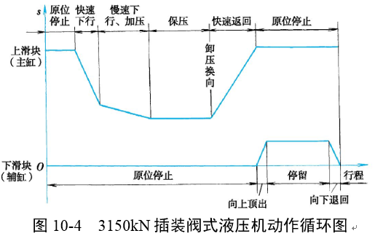
第三节 液压机液压系统
液压机是一种用静压来加工金属、塑料、橡胶、粉末制品的机械,在许多工业部门得到了广泛的应用。液压机的类型很多,其中四柱式液压机最为典型,应用也最广泛。这种液压机在它的四个立柱之间安置着主、辅两个液压缸。主液压缸驱动上滑块,实现“快速下行→慢速下行、加压→保压→
卸压换向→快速返回→原位停止”的动作循环;辅助液压缸驱动下滑块,实现“向上顶出→向下退回→原位停止”的动作循环(见图10-4)。在这种液压机上,可以进行冲剪、弯曲、翻边、拉深、装配、冷挤、成形等多种加工工艺。

Slide 29
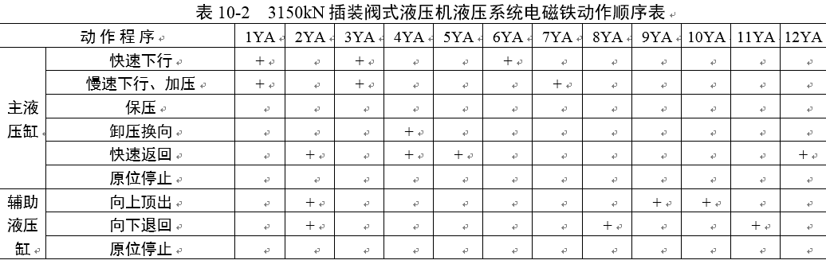
第三节 液压机液压系统
表10-2所示为3150kN插装阀式液压机液压系统电磁铁动作循环表，图10-5则是这种液压机的液压系统图。

Slide 30
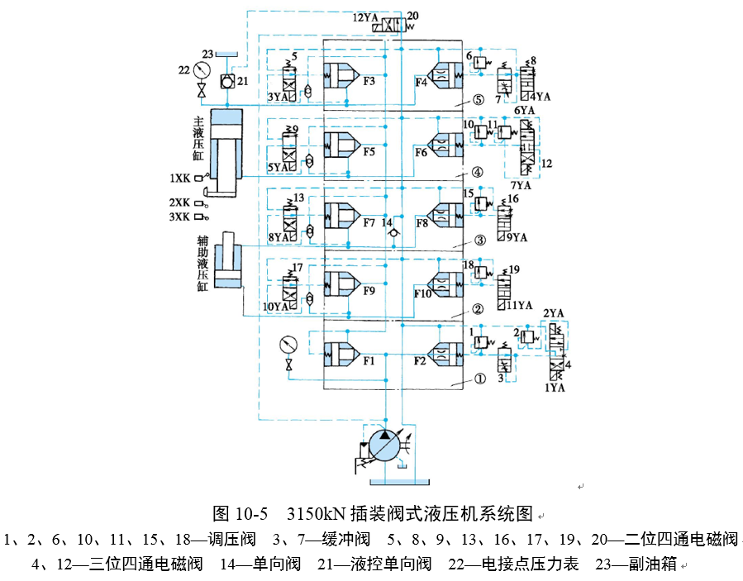
第三节 液压机液压系统

Slide 31
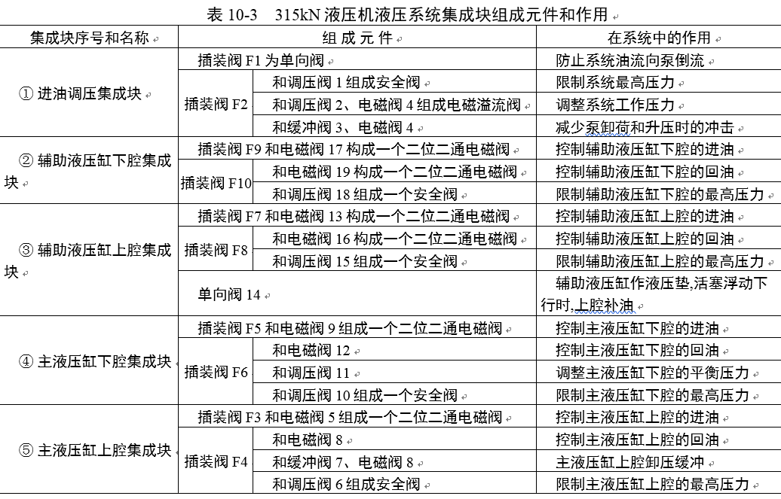
第三节 液压机液压系统
该液压机采用二通插装阀集成液压系统,由五个集成块(油路块)组成,各集成块组成元件及其在系统中的作用见表10-3。

Slide 32
第三节 液压机液压系统
液压机的液压系统实现空载起动:按下起动按钮后,液压泵起动,此时所有电磁阀的电磁铁都处于断电状态,于是,三位四通电磁阀4处在中位。插装阀F2的控制腔经阀3、阀4与油箱相通,阀F2在很低的压力下被打开,液压泵输出的油液经阀F2直接回油箱。

Slide 33
第三节 液压机液压系统
液压系统在连续实现上述自动工作循环时,主液压缸的工作情况如下:
(1)快速下行 液压泵起动后,按下工作按钮,电磁铁1YA、3YA、6YA通电,使阀4和阀5下位接入系统,阀12上位接入系统。因而阀F2控制腔与调压阀2相连,阀F3和阀F6的控制腔则与油箱相通,所以阀F2关闭,阀F3和F6打开,液压泵向系统输油。这时系统中油液流动情况为:
进油路 液压泵→阀F1→阀F3→主液压缸上腔。
回油路 主液压缸下腔→阀F6→油箱。
液压机上滑块在自重作用下迅速下降。由于液压泵的流量较小,主液压缸上腔产生负压,这时液压机顶部的副油箱23通过充液阀21向主液压缸上腔补油。

Slide 34
第三节 液压机液压系统
(2)慢速下行 当滑块以快速下行至一定位置,滑块上的挡块压下行程开关2XK时,电磁铁6YA断电,7YA通电,使阀12下位接入系统,插装阀F6的控制腔与调压阀11相连,主液压缸下腔的油液经过阀F6在阀11的调定压力下溢流,因而下腔产生一定背压,上腔压力随之增高,使充液阀21关闭。进入主液压缸上腔的油液仅为液压泵的流量,滑块慢速下行。这时系统中油液流动情况为:
进油路 液压泵→阀F1→阀F3→主液压缸上腔。
回油路 主液压缸下腔→阀F6→油箱。

Slide 35
第三节 液压机液压系统
(3)加压 当滑块慢速下行碰上工件时,主液压缸上腔压力升高,恒功率变量液压泵输出的流量自动减小,对工件进行加压。当压力升至调压阀2调定压力时,液压泵输出的流量全部经阀F2溢流回油箱,没有油液进入主液压缸上腔,滑块便停止运动。
(4)保压 当主液压缸上腔压力达到所要求的工作压力时,电接点压力表22发出信号,使电磁铁1YA、3YA、7YA全部断电,因而阀4和阀12处于中位,阀5上位接入系统;阀F3控制腔通压力油,阀F6控制腔被封闭,阀F2控制腔通油箱。所以,阀F3、F6关闭,阀F2打开,这样,主液压缸上腔闭锁,对工件实施保压,液压泵输出的油液经阀F2直接回油箱,液压泵卸荷。

Slide 36
第三节 液压机液压系统
(5)卸压 主液压缸上腔保压一段所需时间后,时间继电器发出信号,使电磁铁4YA通电,阀8下位接入系统,于是,插装阀F4的控制腔通过缓冲阀7及阀8与油箱相通。由于缓冲阀7节流口的作用,阀F4缓慢打开,从而使主液压缸上腔的压力慢慢释放,系统实现无冲击卸压。

Slide 37

第三节 液压机液压系统
(6)快速返回 主液压缸上腔压力降低到一定值后,电接点压力表22发出信号,使电磁铁2YA、4YA、5YA、12YA都通电,于是,阀4上位接入系统,阀8和阀9下位接入系统,阀20右位接入系统;阀F2的控制腔被封闭,阀F4和阀F5的控制腔都通油箱,充液阀21的控制腔通压力油。因而阀F2关闭,阀F4、F5和阀21打开。液压泵输出的油液全部进入主液压缸下腔,由于下腔有效面积较小,主液压缸快速返回。这时系统中油液流动情况为:
进油路 液压泵→阀F1→阀F5→主液压缸下腔。
阀F4→油箱。
回油路 主液压缸上腔
阀21→副油箱。

Slide 38
第三节 液压机液压系统
(7)原位停止 当主液压缸快速返回到达终点时,滑块上的挡块压下行程开关1XK让其发出信号,使所有电磁铁都断电,于是全部电磁阀都处于原位;阀F2的控制腔依靠阀4的d型中位机能与油箱相通,阀F5的控制腔与压力油相通。因而,阀F2打开,液压泵输出的油液全部经阀F2回油箱,液压泵处于卸荷状态;阀F5关闭,封住压力油流向主液压缸下腔的通道,主液压缸停止运动。

Slide 39
第三节 液压机液压系统
液压机辅助液压缸的工作情况如下:
(1)向上顶出 工件压制完毕后,按下顶出按钮,使电磁铁2YA、9YA和10YA都通电,于是阀4上位接入系统,阀16、17下位接入系统;阀F2的控制腔被封死,阀F8和F9的控制腔通油箱。因而阀F2关闭,阀F8、F9打开,液压泵输出的油液进入辅助液压缸下腔,实现向上顶出。此时系统中油液流动情况为:
进油路 液压泵→阀F1→阀F9→辅助液压缸下腔。
回油路 辅助液压缸上腔→阀F8→油箱。

Slide 40
第三节 液压机液压系统
(2)向下退回 把工件顶出模子后,按下退回按钮,使9YA、10YA断电,8YA、11YA通电,于是阀13、19下位接入系统,阀16、17上位移入系统;阀F7、F10的控制腔与油箱相通,阀F8的控制腔被封死,阀F9的控制腔通压力油。因而,阀F7、F10打开,阀F8、F9关闭。液压泵输出的油液进入辅助液压缸上腔,其下腔油液回油箱,实现向下退回。这时系统中油液流动情况为:
进油路 液压泵→阀F1→阀F7→辅助液压缸上腔。
回油路 辅助液压缸下腔→阀F10→油箱。
(3)原位停止 辅助液压缸到达下终点后,使所有电磁铁都断电,各电磁阀均处于原位;阀F8、F9关闭,阀F2打开。因而辅助液压缸上、下腔油路被闭锁,实现原位停止,液压泵经阀F2卸荷。

Slide 41
第三节 液压机液压系统
性能分析
从上述可知,该液压机液压系统主要由压力控制回路、换向回路和快慢速转换回路和卸压回路等组成,并采用二通插装阀集成化结构。因此,可以归纳出这台液压机液压系统的以下一些性能特点:
1)系统采用高压大流量恒功率(压力补偿)变量液压泵供油,并配以由调压阀和电磁阀构成的电磁溢流阀,使液压泵空载起动,主、辅液压缸原位停止时液压泵均卸荷,这样既符合液压机的工艺要求,又节省能量。

Slide 42
第三节 液压机液压系统
性能分析
2)系统采用密封性能好、通流能力大、压力损失小的插装阀组成液压系统,具有油路简单、结构紧凑、动作灵敏等优点。
3)系统利用滑块的自重实现主液压缸快速下行,并用充液阀补油,使快动回路结构简单,使用元件少。
4)系统采用由可调缓冲阀7和电磁阀4组成的卸压回路,来减少由“保压”转为“快退”时的液压冲击,使液压机工作平稳。

Slide 43
第三节 液压机液压系统
性能分析
5)系统在液压泵的出口设置了单向阀和安全阀,在主液压缸和辅助液压缸的上、下腔的进出油路上均设有安全阀;另外,在通过压力油的插装阀F3、F5、F7、F9的控制油路上都装有梭阀。这些多重保护措施保证了液压机的工作安全可靠。

Slide 44
四、
汽车起重
机液压系统

Slide 45
第四节 汽车起重机液压系统
汽车起重机机动性好,能以较快速度行走。采用液压起重机,因而承载能力大,可在有冲击、振动和环境较差的条件下工作。其执行元件需要完成的动作较为简单,位置精度较低,大部分采用手动操纵,液压系统工作压力较高。因为是起重机械,所以保证安全是至关重要的问题。
5)系统在液压泵的出口设置了单向阀和安全阀,在主液压缸和辅助液压缸的上、下腔的进出油路上均设有安全阀;另外,在通过压力油的插装阀F3、F5、F7、F9的控制油路上都装有梭阀。这些多重保护措施保证了液压机的工作安全可靠。

Slide 46
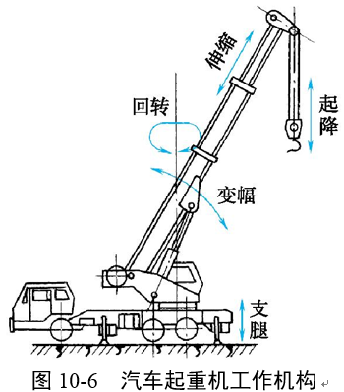
第四节 汽车起重机液压系统
图10-6所示为汽车起重机的工作机构,它由如下五个部分构成:
(1)支腿 起重作业时使汽车轮胎离开地面,
架起整车,不使载荷压在轮胎上,
并可调节整车的水平。
(2)回转机构 使吊臂回转。
(3)伸缩机构 用以改变吊臂的长度。
(4)变幅机构 用以改变吊臂的倾角。
(5)起降机构 使重物升降。

Slide 47
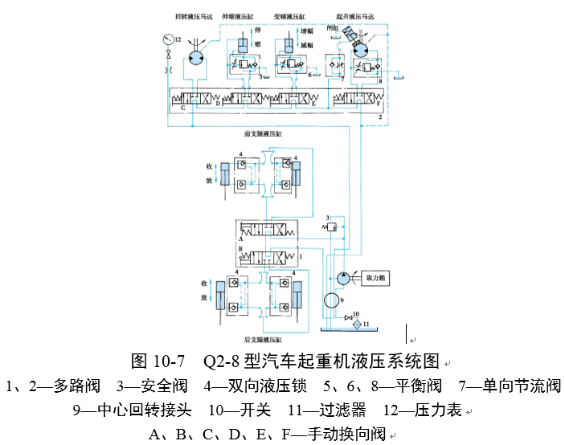
第四节 汽车起重机液压系统
Q2-8型汽车起重机是一种中小型起重机,其液压系统如图10-7所示。
这是一种通过手动操纵来实现多缸各自动作的系统。为简化结构,系统用一个液压泵给各执行元件串联供油。在轻载情况下,各串联的执行元件可任意组合,使几个执行元件同时动作,如伸缩和回转,或伸缩和变幅同时进行等等。

Slide 48
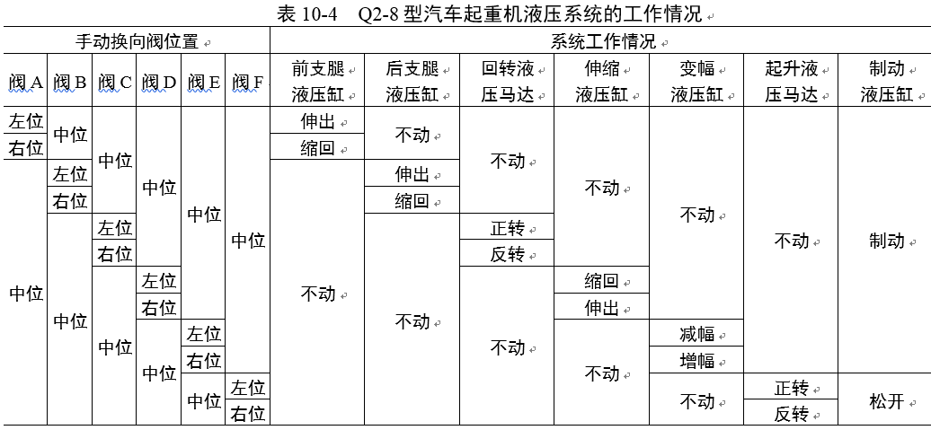
第四节 汽车起重机液压系统
该系统液压泵的动力由汽车发动机通过装在底盘变速箱上的取力箱提供。液压泵的额定压力为21MPa,排量为40mL/r,转速为1500r/min,液压泵通过中心回转接头9、开关10和过滤器11从油箱吸油;输出的压力油经多路阀1和2串联地输送到各执行元件。系统工作情况与手动换向阀位置的关系见表10-4。

Slide 49
第四节 汽车起重机液压系统
下面对各个回路动作进行叙述。
(1)支腿回路 汽车起重机的底盘前后各有两条支腿,每一条支腿由一个液压缸驱动。两条前支腿和两条后支腿分别由三位四通手动换向阀A和B控制其伸出或缩回。换向阀均采用M型中位机能,且油路是串联的。每个液压缸的油路上均设有双向锁紧回路,以保证支腿被可靠地锁住,防止在起重作业时发生“软腿”现象或行车过程中支腿自行滑落。

Slide 50
第四节 汽车起重机液压系统
(2)回转回路 回转机构采用液压马达作为执行元件。液压马达通过蜗轮蜗杆减速箱和一对内啮合的齿轮来驱动转盘。转盘转速较低,每分钟仅为1~3转,故液压马达的转速也不高,就没有必要设置液压马达的制动回路。因此,系统中只采用一个三位四通手动换向阀C来控制转盘的正转、反转和不动三种工况。

Slide 51
第四节 汽车起重机液压系统
(3)伸缩回路 起重机的吊臂由基本臂和伸缩臂组成,伸缩臂套在基本臂之中,用一个由三位四通手动换向阀D控制的伸缩液压缸来驱动吊臂的伸出和缩回。为防止因自重而使吊臂下落,油路中设有平衡回路。
(4)变幅回路 吊臂变幅就是用一个液压缸来改变起重臂的角度。变幅液压缸由三位四通手动换向阀E控制。同样,为防止在变幅作业时因自重而使吊臂下落,在油路中设有平衡回路。

Slide 52
第四节 汽车起重机液压系统
(5)起降回路 起降机构是汽车起动机的主要工作机构,它是一个由大转矩液压马达带动的卷扬机。液压马达的正、反转由三位四通手动换向阀F控制。起重机起升速度的调节是通过改变汽车发动机的转速从而改变液压泵的输出流量和液压马达的输入流量来实现的。在液压马达的回油路上设有平衡回路,以防止重物自由落下。此外,在液压马达上还设有由单向节流阀和单作用闸缸组成的制动回路,使制动器张开延时而紧闭迅速,以避免卷扬机起停时发生溜车下滑现象。

Slide 53
第四节 汽车起重机液压系统
从图10-7可以看出,该液压系统由调压、调速、换向、锁紧、平衡、制动、多缸卸荷等回路组成,其性能特点是:
1)在调压回路中,用安全阀限制系统最高压力。
2)在调速回路中,用手动调节换向阀的开度大小来调整工作机构(起降机构除外)的速度,方便灵活,但劳动强度较大。
3)在锁紧回路中,采用由液控单向阀构成的双向液压锁将前后支腿锁定在一定位置上,工作可靠,且有效时间长。

Slide 54
第四节 汽车起重机液压系统
4)在平衡回路中,采用经过改进的单向液控顺序阀作平衡阀,以防止在起升、吊臂伸缩和变幅作业过程中因重物自重而下降,工作可靠;但在一个方向有背压,造成一定的功率损耗。
5)在多缸卸荷回路中,采用三位换向阀M型中位机能并将油路串联起来,使任何一个工作机构既可单独动作,也可在轻载下任意组合地同时动作。但6个换向阀串接,也使液压泵的卸荷压力加大。
6)在制动回路中,采用由单向节流阀和单作用闸缸构成的制动器,工作可靠,且制动动作快,松开动作慢,确保安全。

Slide 55
五、
电液比例
控制系统

Slide 56
第五节 电液比例控制系统
电液比例控制系统中的控制元件为电液比例阀。它接受电信号的指令,连续地控制系统的压力、流量等参数,使之与输入电信号成比例地变化。电液比例控制系统按输出参数有无反馈可分为电液比例闭环控制系统和电液比例开环控制系统。开环系统一般由控制装置(比例放大器和比例阀)、执行装置(液压缸或液压马达)、能源装置(定量液压泵、变量液压泵或比例变量液压泵)等组成;闭环系统除构成开环系统的装置外,还有反馈检测装置。闭环系统较开环系统有更快响应和更高的控制精度和抗干扰能力。

Slide 57
第五节 电液比例控制系统
电液比例控制系统的突出优点是可以明显地简化系统,实现复杂的程序控制,并可利用电液结合提高产品的机电一体化水平,便于信号远距离传输和计算机控制。
电液比例控制系统可以对压力、力、转矩进行控制,对位置、转角进行控制,也可以对转速、速度进行控制。

Slide 58
第五节 电液比例控制系统
一、塑料注射成型机电液比例控制系统
塑料注射成型机又称注塑机,用于热塑性塑料的成形加工。它将颗粒塑料加热熔化后,高压快速注入模腔,经一定时间的保压、冷却后成为塑料制品。在塑料机械中,注塑机的应用最广。
注塑机的工作循环如下:
1)合模 动模板快速前移,接近定模板时,液压系统转为低压、慢速控制。在确认模具内没有异物存在时,系统转为高压,使模具闭合。

Slide 59
第五节 电液比例控制系统
一、塑料注射成型机电液比例控制系统
2)注射座前移 喷嘴和模具贴紧。
3)注射 注射螺杆以一定的压力和速度将机筒前端的熔料注入模腔。
4)保压 注射缸对模腔内熔料保压进行补塑。
5)制品冷却及预塑 保压完毕,液压马达驱动螺杆并后退,料斗中加入的物料被前推进行预塑。螺杆后退到预定位置,停止转动,准备下一次注射。在模腔内的制品冷却成型。

Slide 60
第五节 电液比例控制系统
一、塑料注射成型机电液比例控制系统
6)防流涎 采用直通开敞式喷嘴时,预塑加料结束,使螺杆后退一小段距离,减小料筒前端的压力,防止喷嘴端部物料的流出。
7)注射座后退 开模,顶出制品。
8)顶出缸后退。

Slide 61
第五节 电液比例控制系统
一、塑料注射成型机电液比例控制系统
对注塑机液压系统的要求是:
1)足够的合模力。熔化塑料以12~20MPa的高压注入模腔,所以合模液压缸必须产生足够的合模力,否则在注射时模具离缝而使塑料制品产生溢边。
2)可调节的开、合模速度。空程时要求快速以提高生产率;合模时要求慢速以免机器产生冲击振动。

Slide 62
第五节 电液比例控制系统
一、塑料注射成型机电液比例控制系统
3)足够的注射座移动液压缸的推力。保证注射时喷嘴和模具浇口紧密接触。
4)可调节的注射压力和注射速度,以适应不同塑料、制品几何形状、模具浇注系统的要求。
5)保压及其压力可调。是为了使塑料贴紧模腔获得精确的形状,另外在制品冷却收缩过程中,熔化塑料可不断充入模腔,防止产生废品。
6)平稳的制品顶出速度。

Slide 63
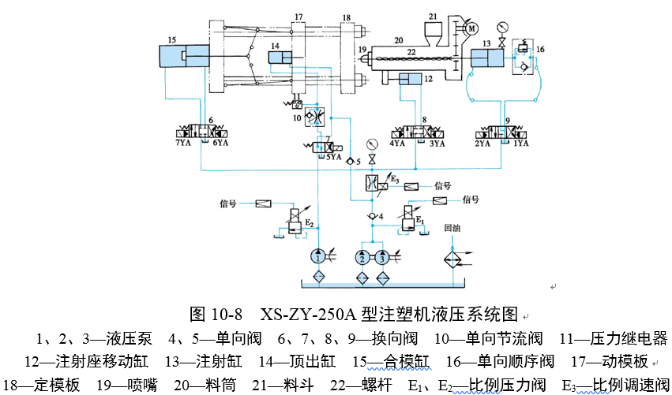
第五节 电液比例控制系统
一、塑料注射成型机电液比例控制系统
图10-8所示为XS-ZY-250A型注塑机的液压系统原理。系统采用比例阀对压力(启闭模、注射座前移、注射、顶出、螺杆后退时的压力)以及速度(启闭模、注射时的速度)进行控制,油路简单,使用的阀少,效率高,压力及速度变换时冲击小,噪声小。
6)平稳的制品顶出速度。

Slide 64
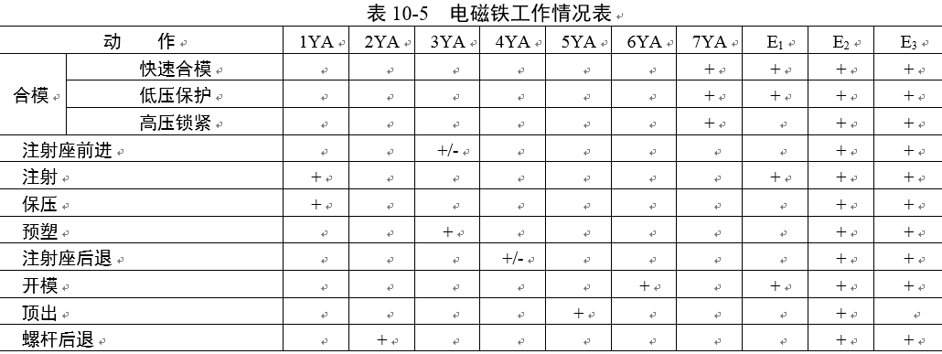
第五节 电液比例控制系统
一、塑料注射成型机电液比例控制系统
表10-5所示为电磁铁在各阶段的通、断电状态,至于各个油路的工作情况(详见参考文献[11])则是不说自明的。
6)平稳的制品顶出速度。

Slide 65
第五节 电液比例控制系统
一、塑料注射成型机电液比例控制系统
这个液压系统的特点如下:
1)压力和速度的变化较多,利用比例阀进行控制,系统简单。
2)自动工作循环主要靠行程开关来实现。
3)在系统保压阶段,多余的油液要经过溢流阀流回油箱,所以有部分能量损耗。

Slide 66
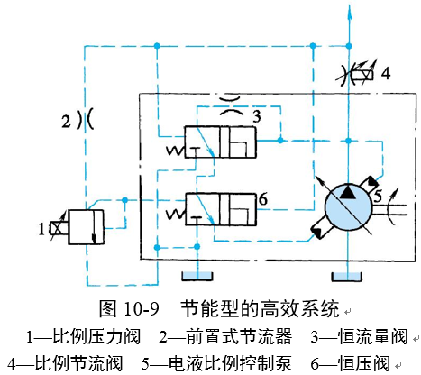
第五节 电液比例控制系统
一、塑料注射成型机电液比例控制系统
如果把图10-8中采用溢流阀的节流调速回路用容积调速回路来代替,亦即如果用电液比例压力调节泵代替比例溢流阀来对系统实行压力控制,用电液比例流量调节泵代替流量阀来对系统实现速度控制,则可以避免不必要的溢流损失和节流损失,系统的输出便与负载功率和压力完全匹配,这样就变成一个节能型的高效系统了,如图10-9所示。

Slide 67
第五节 电液比例控制系统
一、塑料注射成型机电液比例控制系统
图中前置式节流器2、先导式压力阀1与恒压阀6构成泵5的压力控制回路。比例节流阀4和恒流量阀3构成泵5的流量控制回路。图中所示3、6两阀的位置是系统还未设定压力时的位置。如负载变化,使阀4的压差偏大或偏小,则推动阀3左移或右移,使泵的排量减小或增大,最终使流量保持恒定。这时泵的输出压力仅比负载压力高出一个阀4的压差。

Slide 68
第五节 电液比例控制系统
一、塑料注射成型机电液比例控制系统
在保压阶段,当系统压力达到阀1设定的最高压力时,阀6左移使泵排量迅速减小到接近于零,泵的工作就相应地变成高压小流量的工况了。
总之,这个系统在流量控制阶段使泵的输出压力与负载相协调;在压力控制阶段使输出流量接近于零,仅消耗极小的功率,所以它的效率极高。

Slide 69
第五节 电液比例控制系统
二、数控折弯机电液比例控制液压同步系统
折弯机是压力加工设备,在建筑和装饰等行业有着广泛的用途。现在,工程项目越来越大,工件越来越长,要求折弯机越来越宽。这样,大型折弯机必须用两个液压缸同时加压,而其中关键技术则是控制同步精度。因此,传统的折弯机已远不能满足要求。最近几年发展起来的数控折弯机,以其灵便的操作方式,准确的控制精度,倍受用户青睐。

Slide 70
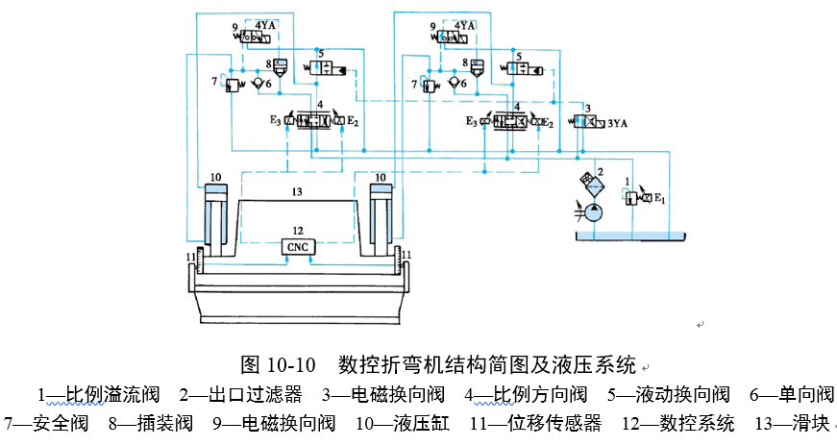
第五节 电液比例控制系统
二、数控折弯机电液比例控制液压同步系统
图10-10所示为数控折弯机结构简图及液压系统。图中,两个液压缸10的控制子系统完全相同。每个液压缸与位移传感器11、比例方向阀4和CNC(数控系统)12一起构成全闭环位置控制系统。

Slide 71
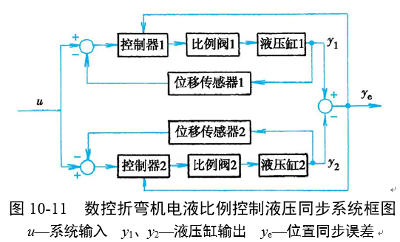
第五节 电液比例控制系统
二、数控折弯机电液比例控制液压同步系统
同时,CNC还控制两个活塞的同步运动,如图10-11所示。

Slide 72
第五节 电液比例控制系统
二、数控折弯机电液比例控制液压同步系统
折弯机滑块13需要完成的工作循环是:快速下行→慢下加压→定位、保压→卸压→快速返回。滑块工作情况如下:
(1)快速下行 比例方向阀4的电磁铁E₂通正电压,液压缸10上腔进油。同时电磁铁4YA通电吸合,电磁换向阀9右位接入系统,插装阀8开启。液压缸下腔经比例方向阀4与油箱相通,滑块依靠自重快速下移。CNC(数控系统)12通过调节两个比例方向阀的开度,控制两个液压缸下腔的回油量,使两个活塞快速同步下行,动态同步位置控制精度为±0.2mm。此时,若液压缸上腔供油不足,可通过液动换向阀5从油箱补油。

Slide 73
第五节 电液比例控制系统
二、数控折弯机电液比例控制液压同步系统
(2)慢下加压 电磁铁4YA仍通电吸合,插装阀8继续开启。液压缸下腔油液通过比例阀回油箱。同时,电磁铁3YA通电吸合,电磁换向阀3右位接入系统,液动换向阀5使液压缸上腔不再与油箱相通。高压油经比例方向阀4到液压缸上腔,CNC通过调节两个比例方向阀的开度,控制两个液压缸上腔的进油量,使两个活塞慢速同步下行并加压,动态同步位置控制精度为±0.2mm。

Slide 74
第五节 电液比例控制系统
二、数控折弯机电液比例控制液压同步系统
(3)定位、保压 系统工作状态与慢下加压时相同。比例方向阀处于零位附近。此时双缸活塞的定位精度为±0.01mm,稳态位置同步控制精度为±0.02mm。
(4)卸压 为了减小由于工件回弹和活塞换向引起的压力冲击,滑块返回前必须卸掉液压缸上腔的高压。为此,下调比例溢流阀1的电磁铁E₁的输入电压,使系统压力降低。同时通过控制输入比例电磁铁E₃的负电压,可以调节卸压速度。从而大大减轻或消除换向冲击。

Slide 75
第五节 电液比例控制系统
二、数控折弯机电液比例控制液压同步系统
(5)快速返回 提高比例电磁铁E₁的输入电压,使系统压力升高。此时,4YA断电,阀9左位接入系统,阀8关闭。高压油经阀4和单向阀6进入液压缸下腔。同时,3YA断电,阀3左位接入系统,控制阀5换位,使液压缸上腔通油箱。双缸活塞同步快速向上,动态同步位置控制精度为±0.2mm。

Slide 76
第五节 电液比例控制系统
二、数控折弯机电液比例控制液压同步系统
这台数控折弯机液压系统有以下一些特点:
1)液压缸上下腔面积之比一般为10∶1,故采用较小流量的泵即可满足快速返回和慢速加压的要求。
2)滑块快速下行和快速返回时,由于液压缸下腔面积较小,回油流量并不大,因此可选用较小规格的比例方向阀进行所需控制。

Slide 77
第五节 电液比例控制系统
二、数控折弯机电液比例控制液压同步系统
3)滑块慢下加压时,比例方向阀同时控制液压缸上下两腔,故可获得较高的动态同步精度和静态定位精度。
4)系统采用比例阀、插装阀、液动阀、单向阀等多种控制方式的元件组成液压回路,使液压系统结构简单、工作可靠、安全性好。
折弯机数控系统除完成两个液压缸的同步控制外,通常还要进行后挡料伺服电动机的闭环控制。同时,CNC配有彩色显示器,具有工作图形和参数输入、折弯工艺参数计算和过程模拟、编程和参数显示等功能。

Slide 78
电液伺服
控制系统
六、

Slide 79
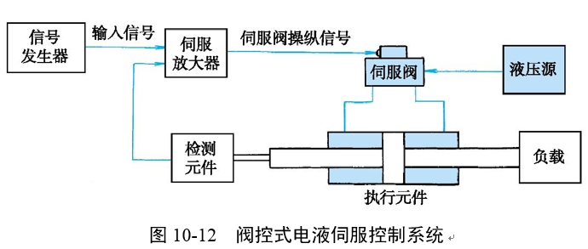
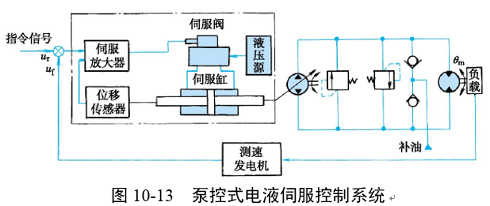
第六节 电液伺服控制系统
按控制原理,电液伺服控制系统可分为阀控式(见图10-12)和泵控式(见图10-13)两大类。

Slide 80
第六节 电液伺服控制系统
阀控式利用伺服阀进行控制,本质上属节流调速控制一类;而泵控式利用变量液压泵和变量液压马达进行控制,本质上属容积调速控制一类。但是,泵控式中的液压泵或液压马达的变量机构亦是利用伺服阀来控制的。因此泵控中包含了阀控,阀控乃是伺服控制的基础。
电液伺服系统可以用于位置控制、速度控制、力控制或其他物理量的控制等场合,其中以位置控制用得最多。而在电液伺服系统中,电液伺服阀是关键性元件。它既是电液转换元件,又是功率放大元件,将电气部分与液压部分连接起来,实现电—液信号的转换与放大。由于电液伺服阀比电液比例阀具有更好的性能、更高的控制精度和频率响应,因此在一切要求高精度、快速响应的装置中,电液伺服系统获得了广泛的应用。

Slide 81
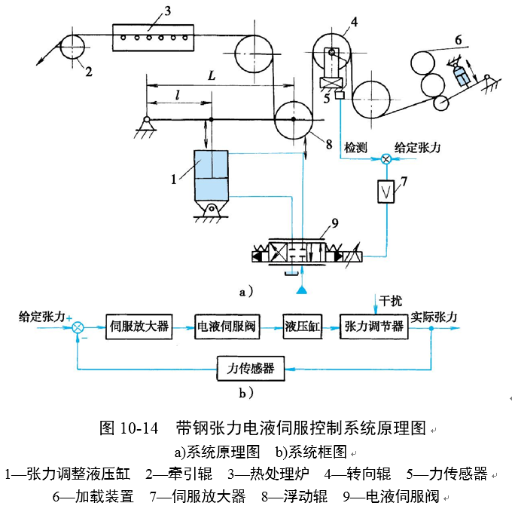
第六节 电液伺服控制系统
一、带钢张力电液伺服控制系统
图10-14所示为带钢张力电液伺服控制系统的工作原理。图中牵引辊2牵引钢带移动,加载装置6使钢带产生一定张力。当张力由于某种原因发生波动时,通过设置在转向辊4轴承上的力传感器5检测钢带的张力,并和给定值进行比较,得到偏差值,通过伺服放大器7放大后,控制电液伺服阀9,进而控制输入液压缸1的流量,驱动浮动辊8来调节张力,使之回复到其原来给定之值。

Slide 82
第六节 电液伺服控制系统
二、带钢跑偏电液伺服控制系统
带钢生产线的每条机组都长达百米以上,其机械设备和工艺设备多达几十台。供钢带传动、转向或支承用的辊子达几百根。由于机组长、辊系多、速度高,带的跑偏是不可避免的。带钢跑偏不仅使钢卷无法卷齐,而且会使边缘碰撞折边,拉坏设备并造成严重的断带停产事故。因此,带钢跑偏控制成了确保连续、安全、高效生产的关键技术。

Slide 83
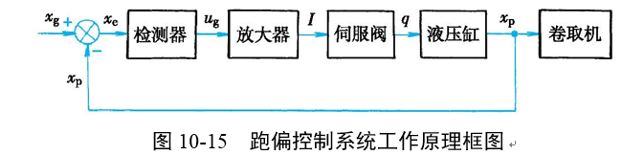
第六节 电液伺服控制系统
二、带钢跑偏电液伺服控制系统
机组上控制跑偏的装置相当多,其中卷取机跑偏控制设备由光电检测器、伺服放大器、电液伺服阀、伺服液压缸、辅助液压缸、卷取机和液压能源装置等组成。
卷取机跑偏控制系统是边缘位置控制系统,其功能是使卷筒自动跟踪带钢边缘的跑偏,实现整卷钢卷边部的自动卷齐,卷齐精度在±1~2mm。光电检测器支架装在卷取机移动部件上,属于直接位置反馈(单位反馈),该跑偏控制系统工作原理框图如图10-15所示。图中x_{g}为带钢跑偏位移,x_{p}为卷筒跟踪位移,x_{e}为偏差位移。

Slide 84
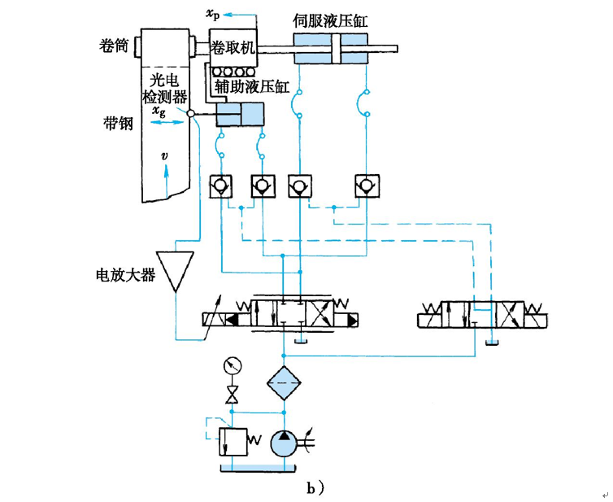
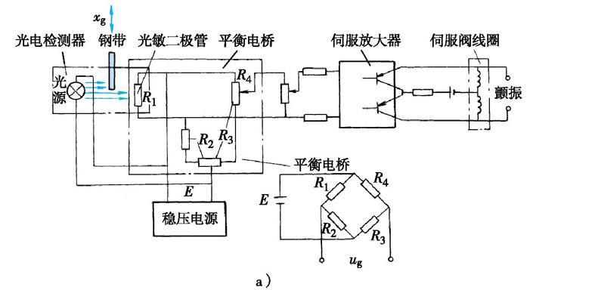
第六节 电液伺服控制系统
二、带钢跑偏电液伺服控制系统
图10-16所示为带钢跑偏电液伺服控制系统原理图。
图10-16 带钢跑偏电液伺服控制系统原理图
a)控制电路简图 b)系统原理图

Slide 85
第六节 电液伺服控制系统
二、带钢跑偏电液伺服控制系统
如图10-16a所示,光电检测器由发射光源和光敏二极管接收器组成,光敏二极管作为平衡电桥的一个臂。带钢正常运行时带钢将光源的光照遮去一半,光敏管接收一半光照,其电阻为R₁。调整电阻R₃,使R₁R₃=R₂R₄,电桥平衡无输出。当带钢跑偏,带边偏离光电检测器中央时,电阻R₁随光照变化,使电桥失去平衡,从而产生偏差信号u_{g},此信号经伺服放大器放大后,作用在伺服阀线圈上,推动伺服阀工作,伺服阀控制液压缸纠偏,直到带边重新处于检测器中央,达到新的平衡为止。
图10-16 带钢跑偏电液伺服控制系统原理图
a)控制电路简图

Slide 86
第六节 电液伺服控制系统
二、带钢跑偏电液伺服控制系统
图10-16b中的辅助液压缸用于驱动光电检测器。在卷完一卷剪切带钢前,检测器应自动退出,以免带钢切断时其尾部撞坏检测器;在带钢引入卷取机钳口,卷取下一卷前,检测器应能自动复位,让光敏管的中心对准带钢边缘。因此,辅助液压缸也需由伺服阀控制。检测器在自动退出或复位时,伺服液压缸应不动;带钢自动卷齐时,辅助液压缸应固定,为此,系统中采用了两套双向液压锁来锁紧液压缸,并由电磁阀加以控制。
图10-16 带钢跑偏电液伺服控制系统原理图
b)系统原理图

Slide 87
习 题

Slide 88
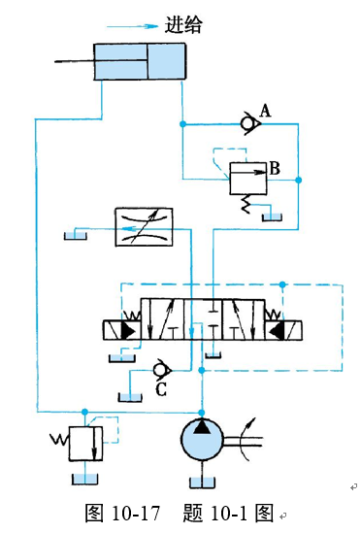
习 题
10-1 图10-17所示液压系统由哪些基本回路组成?简要说明其工作原理并说明A、B、C三个阀的作用。

Slide 89
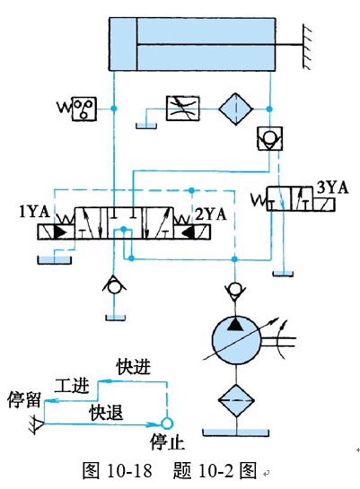
习 题
10-2 试写出图10-18所示液压系统的动作循环表,并评述这个液压系统的特点。

Slide 90
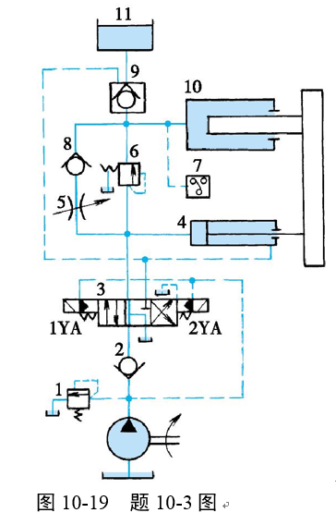
习 题
10-3 如图10-19所示的液压机液压系统能实现“快进→慢进→保压→快退→停止”的动作循环。试读懂此系统图,并写出:
1)包括油液流动情况的动作循环表。
2)标号元件的名称和功用。

Slide 91
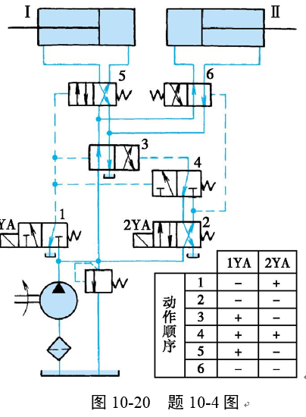
习 题
10-4 如图10-20所示的双液压缸系统,如按所规定的顺序接受电气信号,试列表说明各液压阀和两液压缸的工作状态。

Slide 92
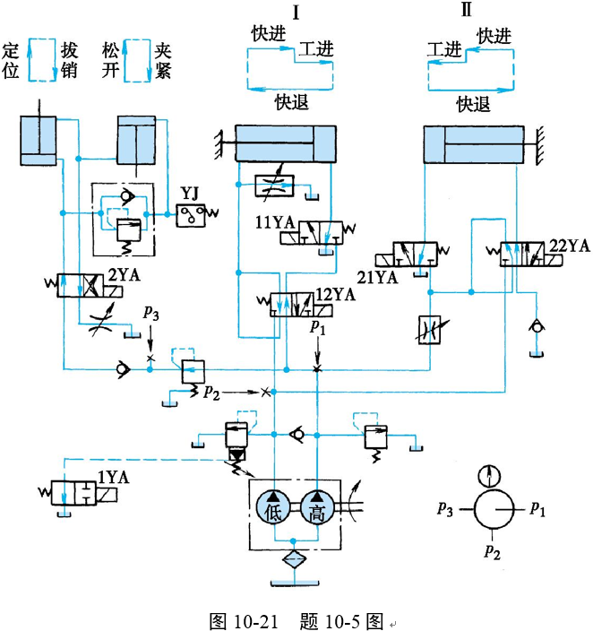
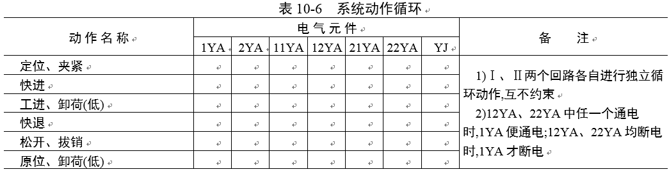
习 题
10-5 图10-21所示的液压系统是怎样工作的?按其动作循环表(表10-6)中提示进行阅读,将该表填写完整,并作出系统的工作原理说明。

Slide 93
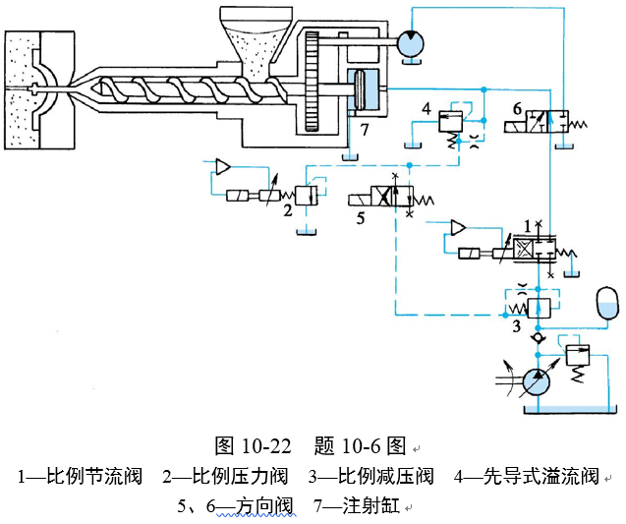
习 题
10-6 图10-22所示为用直动式比例压力阀的注塑机控制系统,试参照书中同类系统叙述系统的工作过程。

Slide 94
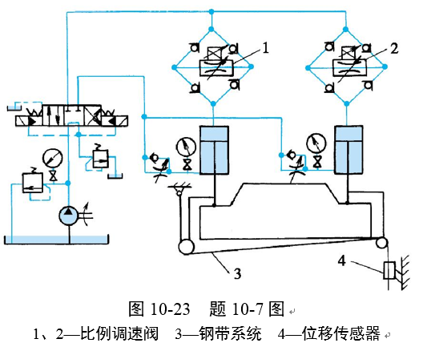
习 题
10-7 图10-23所示为双液压缸折弯机同步电液比例控制系统,试说明系统工作情况。

Slide 95
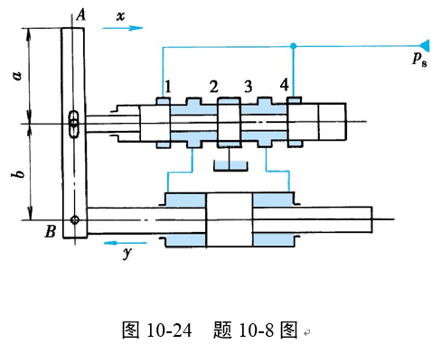
习 题
10-8 图10-24所示为四通伺服阀控制的机液伺服控制系统,试阐述工作原理,画出系统的框图,并求出其输入x与输出y之比。

